Slide 1
Ministério da Saúde
Secretaria de Atenção à Saúde
DEPARTAMENTO DE AÇÕES PROGRAMÁTICAS ESTRATÉGICAS
ÁREA TÉCNICA DE SAÚDE DA MULHER
SISPART – PLANO DE AÇÃO DAS REDES TEMÁTICAS
Novembro/2012

Slide 2
SISPART
Ministério da Saúde
MS/SAS/DAPES/ATSM
SÃO OBJETIVOS DA REDE CEGONHA:
I - Fomentar a implementação de novo modelo de atenção à saúde da mulher e à saúde da criança com foco na atenção ao parto, ao nascimento, ao crescimento e ao desenvolvimento da criança de zero aos vinte e quatro meses; II- Organizar a Rede de Atenção à Saúde Materna e Infantil para que esta garanta acesso, acolhimento e resolutividade; e III – Reduzir a mortalidade materna e infantil com ênfase no componente neonatal.

Slide 3
SISPART
Ministério da Saúde
MS/SAS/DAPES/ATSM
O SISPART – Sistema do Plano de Ação das Redes Temáticas, tem o intuito de dar celeridade as ações da Rede Cegonha no processo de construção dos componentes e interfaces para compor a Rede de Atenção. Os Planos de Ação são construídos nos Municípios e Regiões de Saúde, com a interlocução dos Apoiadores e Referências Técnicas nos estados. Esse sistema, conta com os seguintes módulos: Cadastro; Plano de Ação; Monitoramento

Slide 4
SISPART
Ministério da Saúde
MS/SAS/DAPES/ATSM
COMPOSIÇÃO DO MÓDULO
CADASTRO: REGIÃO; USUÁRIO; TROCAR SENHA; SELECIONAR REGIONAL; SELECIONAR MUNICIPIO; IMPORTAR DADOS DO SINASC; IMPORTAR INFORMATIVO; ALERTA; CONTATO.

Slide 5
SISPART
Ministério da Saúde
MS/SAS/DAPES/ATSM
COMPOSIÇÃO DO MÓDULO
PLANO DE AÇÃO: PROGRAMAÇÃO PRÉ-NATAL; PROGRAMAÇÃO PARTO E NASCIMENTO; PROGRAMAÇÃO PUERPÉRIO E SAÚDE DA CRIANÇA; ENCAMINHAR EXAMES E INTERNAÇÕES; FINANCIAMENTO; PUBLICAR FINANCIAMENTO; RELATÓRIO CONSOLIDADO DO PLANO REGIONAL COM METAS QUALITATIVAS E PROGRAMAÇÃO FÍSICA E FINANCEIRA. MONITORAMENTO: RELATÓRIO DE MONITORAMENTO.

Slide 6
SISPART
Ministério da Saúde
MS/SAS/DAPES/ATSM
COMO ACESSAR AO SISTEMA
Para acessar ao sistema SISPART, acesse ao seguinte endereço eletrônico: http://aplicacao.saude.gov.br/sisredes. O sistema apresenta três níveis de perfis de acesso para as três esferas por esfera e níveis de acesso para elaboração e inserção dos Plano de Ações, que são: Federal: técnicos e gestores do Ministério da Saúde; Regional: técnicos e gestores das Secretarias Estaduais de Saúde e/ou técnicos designados pelo Grupo Condutor Estadual; Municipal: gestores das Secretarias Municipais de Saúde e/ou técnicos designados para acompanhar

Slide 7
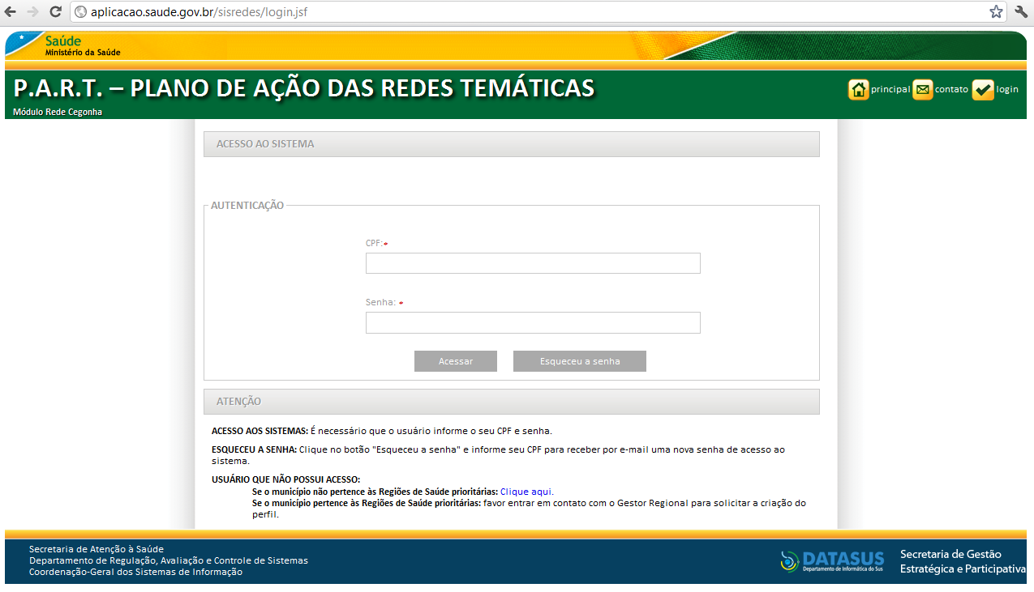
SISPART
Ministério da Saúde
MS/SAS/DAPES/ATSM
ENDEREÇO PARA ACESSAR AO SISTEMA

Slide 8
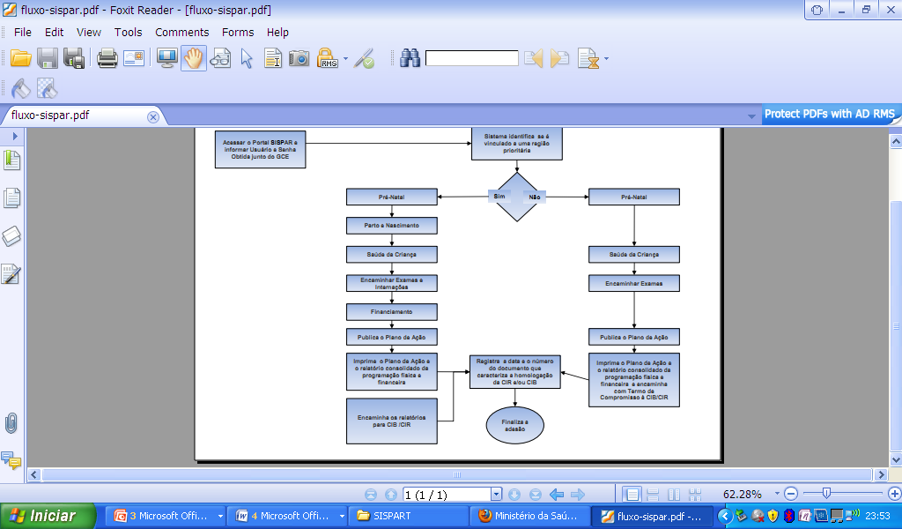
SISPART
Ministério da Saúde
MS/SAS/DAPES/ATSM
FLUXO DO SISTEMA

Slide 9
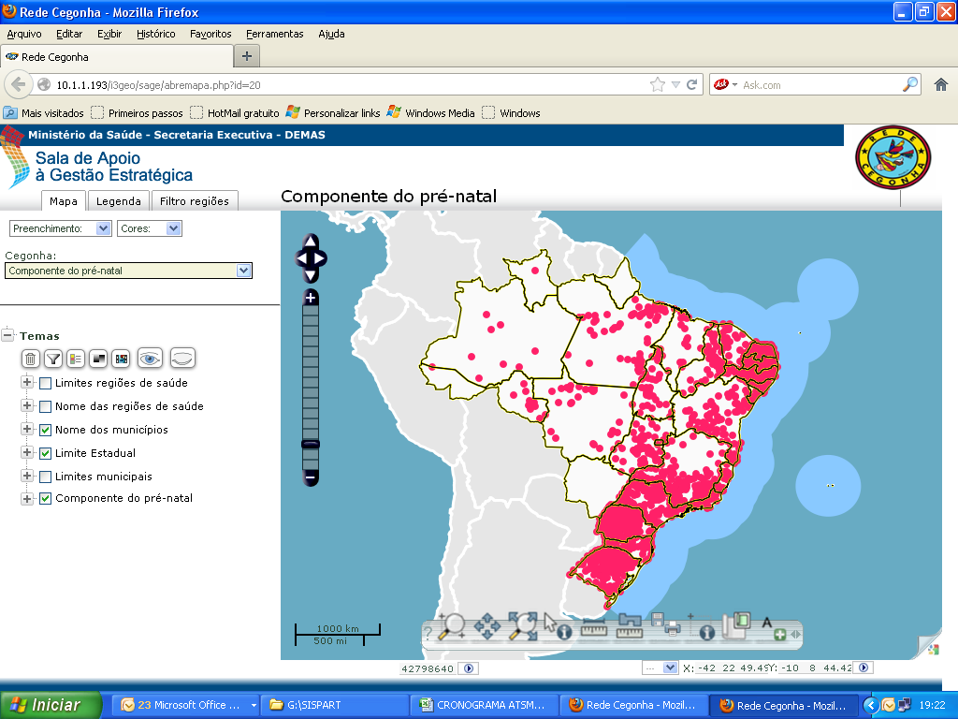
SISPART
Ministério da Saúde
MS/SAS/DAPES/ATSM
INTEGRAÇÃO COM O GEO REFERENCIAMENTO -MAPAS

Slide 10
SISPART
Ministério da Saúde
MS/SAS/DAPES/ATSM
ADESÕES REDE CEGONHA – TOTALIZADOR :
SANTA CATARINA
ADESÃO INTEGRADA/PMAQ | 104
ADESÃO FACILITADA | 13

Slide 11
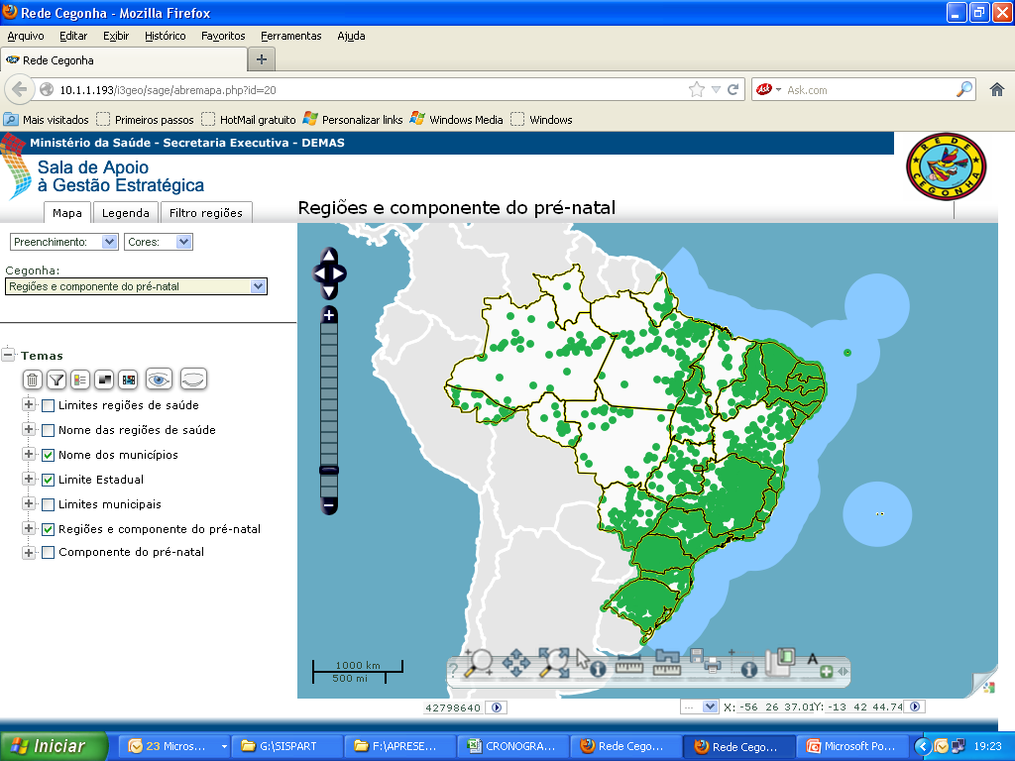
SISPART
Ministério da Saúde
MS/SAS/DAPES/ATSM
INTEGRAÇÃO COM O GEO REFERENCIAMENTO -MAPAS

Slide 12
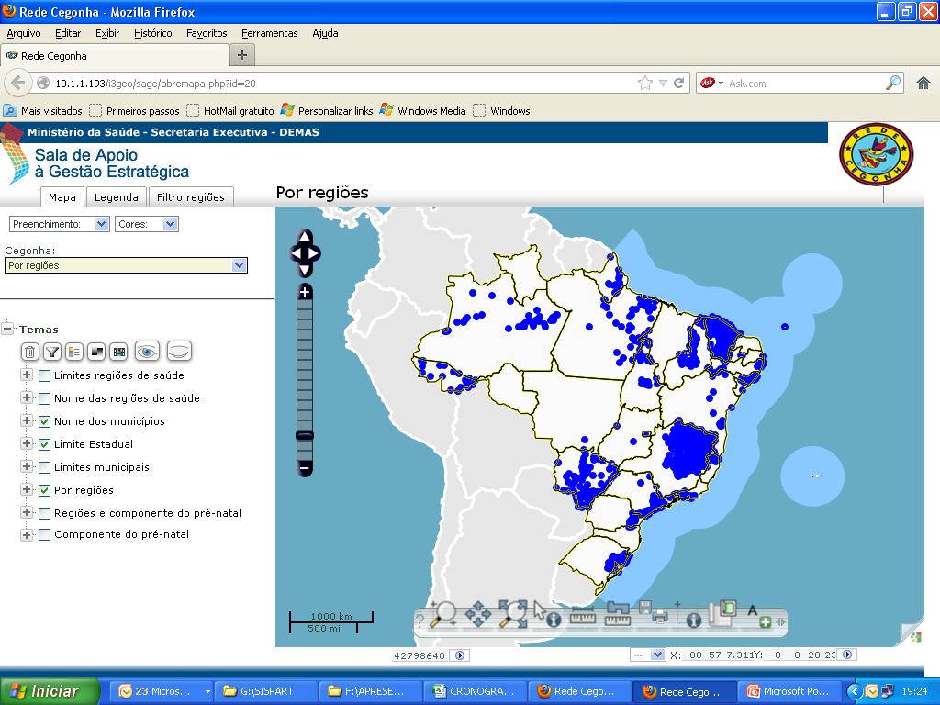
SISPART
Ministério da Saúde
MS/SAS/DAPES/ATSM
INTEGRAÇÃO COM O GEO REFERENCIAMENTO -MAPAS

Slide 13
SISPART
Ministério da Saúde
MS/SAS/DAPES/ATSM
REGIÕES CADASTRADAS NO SISPART EM CONFORMIDADE COM A CIB:
SC | 420380 | Região de Saúde de Canoinhas - SC | CANOINHAS
SC | 420890 | Região de Saúde de Jaraguá do Sul - SC | JARAGUÁ DO SUL
SC | 420845 | Região de Saúde de Joinville - SC | ITAPOÁ
SC | 421620 | Região de Saúde de Joinville - SC | SÃO FRANCISCO DO SUL
SC | 420330 | Região de Saúde de Mafra - SC | CAMPO ALEGRE
SC | 421580 | Região de Saúde de Mafra - SC | SÃO BENTO DO SUL
SC | 420570 | Região Metropolitana de Florianópolis - SC | GAROPABA
SC | 421800 | Região Metropolitana de Florianópolis - SC | TIJUCAS
TOTAL DE REGIÕES DO ESTADO DE SANTA CATARINA: 05

Slide 14
SISPART
Ministério da Saúde
MS/SAS/DAPES/ATSM
REDE CEGONHA
NO ÍCONE INFORMATIVO DO SISTEMA SISPART TEMOS DISPONÍVEIS AS SEGUINTES LEGISLAÇÕES: PORTARIA GM/MS Nº 4.279, DE 30 DE DEZEMBRO DE 2010;ESTABELECE DIRETRIZES PARA A ORGANIZAÇÃO DA REDE DE ATENÇÃO A SAÚDE NO ÂMBITO DO SUS; PORTARIA GM/MS Nº 1.459, DE 24 DE JUNHO DE 2011; PORTARIA GM/MS Nº 2.351, DE 05 DE OUTUBRO DE 2011. PORTARIA GM/MS Nº 650, DE 5 DE OUTUBRO DE 2011;

Slide 15
SISPART
Ministério da Saúde
MS/SAS/DAPES/ATSM
VISÃO GERAL – REDE CEGONHA – SANTA CATARINA
Municípios | 293
Municípios Aderidos à Rede Cegonha | 143
Municípios Aderidos que Receberam Recurso – Para Novos Exames e Testes Rápido – Componente Pré Natal | 140
Municípios Aderidos que NÃO Receberam Recurso | 3
Municípios que NÃO Aderiram a Rede | 150
Percentual de Recursos Pré Natal | 97,9%
Percentual de abrangência da RC | 48,8%

Slide 16
SISPART
Ministério da Saúde
MS/SAS/DAPES/ATSM
REPASSE DE RECURSOS MS AOS MUNICÍPIOS
PORTARIA MS/GM Nº 1222 – 13/06/2012 - autoriza o repasse de recursos, em parcela única, para os Estados e Municípios, referentes aos novos exames do Componente Pré-Natal da Rede Cegonha; PORTARIA MS/GM Nº 1918 – 05/09/2012 - autoriza o repasse de recursos, em parcela única, para os Estados e Municípios, referentes aos novos exames do Componente Pré-Natal da Rede Cegonha; PORTARIA MS/GM Nº 2556 – 28/10/2012 - autoriza o repasse de recursos, em parcela única, para os Estados e Municípios, referentes aos novos exames do Componente Pré-Natal da Rede Cegonha; Repasse Fundo a Fundo do recurso do componente Pré Natal.

Slide 17
SISPART
Ministério da Saúde
MS/SAS/DAPES/ATSM
REDE CEGONHA
COMPOSIÇÃO DO GRUPO TÉCNICO ATSM. Apresentação: Elizabeth Freitas Gestora de Sistemas Consultoras Técnica : Aliny Soares, Andréia Borges, Patrícia Anjos e Susana Chaves sispart@saude.gov.br sisprenatal@saude.gov.br (61) 3315-6220 e 33159104

Slide 18
SISPART
Ministério da Saúde
SAS/DAPES/ATSM
OBRIGADA!

